Slide 1
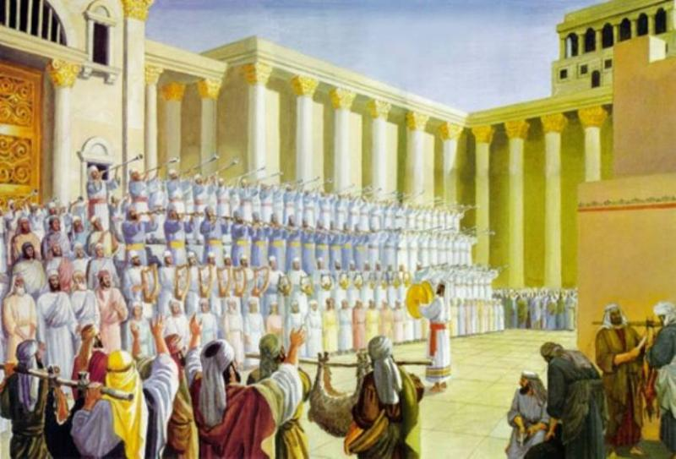
2 Kronieken 30: 21-27
Het volk Israël vierde een hele week feest in Jeruzalem.
Ze vierden het Feest van het Brood zonder Gist.
Iedereen was vrolijk!

Slide 2
2 Kronieken 30: 21-27
De priesters maakten mooie muziek op hun instrumenten.
In de verte kon je de vrolijke muziek horen!
En ook de Levieten zongen er hard bij.
Ze zongen voor de Here om Hem te bedanken.
Het feest duurde eigenlijk een week.
Maar omdat het volk zo blij was,
feestten ze nog een week langer door.
Het waren twee vrolijke weken om de Heer te danken.

Slide 3
2 Kronieken 30: 21-27
Koning Jechizkia, zorgde ervoor dat er duizenden stieren, schapen en geiten waren.
Zo kon het volk offers aan de Here geven.
Echt iedereen was vrolijk en super blij!
Het was al meer dan 200 jaar geleden
dat het volk Israël zo’n feest gevierd had.

Slide 4
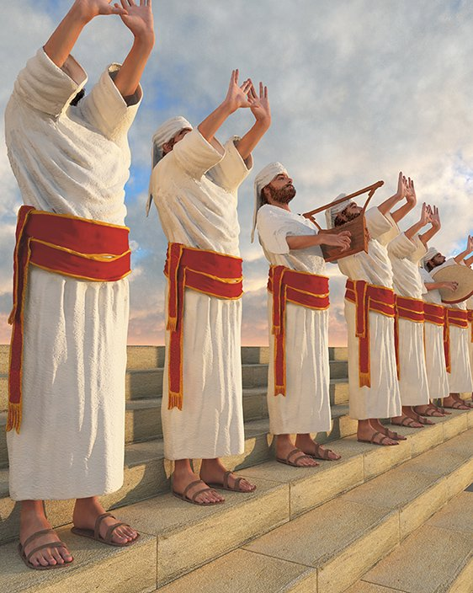
2 Kronieken 30: 21-27
Aan het eind van het feest
stonden de priesters op.
Ze zegenden het volk.
Ze zeiden tegen de mensen dat het goed met hen zou gaan als ze veel van de Here zouden houden.
God zag, vanuit de hemel, hoe vrolijk en blij het volk was.
Hij hoorde ook de gebeden van het volk.

